Slide 1
BÀI 37: HỆ THẦN KINH VÀ CÁC GIÁC QUAN Ở NGƯỜI

Slide 2
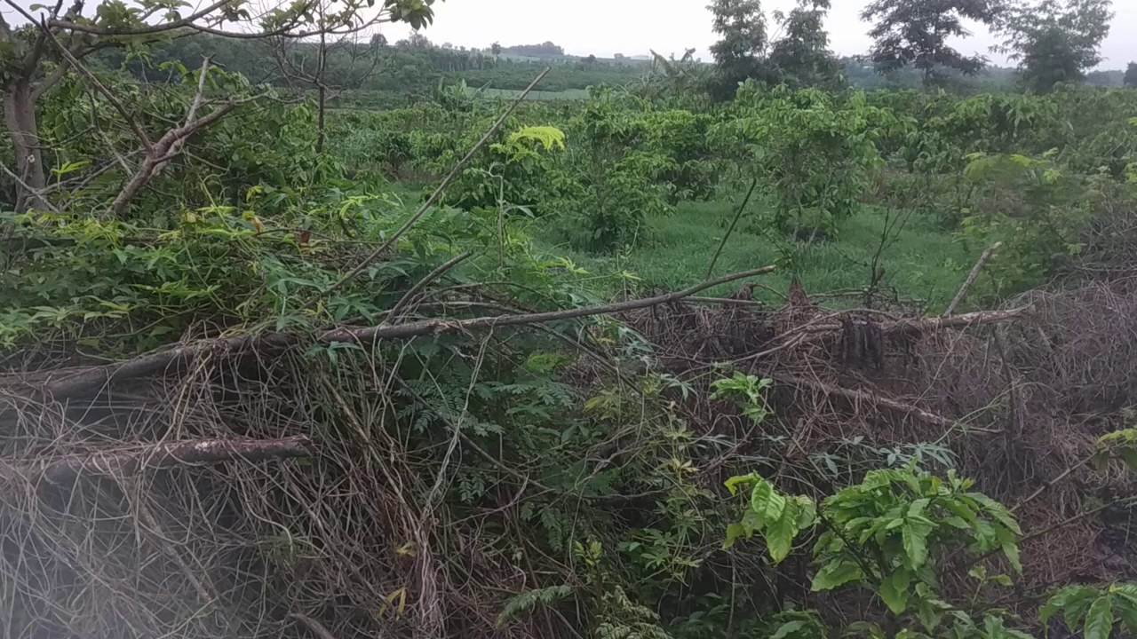
Quan sát video xác định âm thanh và hình ảnh quan sát được?

Slide 3
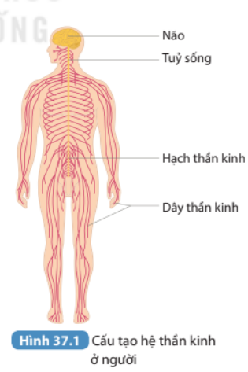
Tìm hiểu về hệ thần kinh.
? Nêu cấu tạo và chức năng của hệ thần kinh.
? Xác định vị trí của các bộ phận cấu tạo nên hệ thần kinh.

Slide 4
- Hệ thần kinh ở người gồm:
+ Bộ phận trung ương: Não nằm trong hộp sọ và tủy sống nằm trong cột sống.
+ Bộ phận ngoại biên gồm dây thần kinh và hạch thần kinh.
- Hệ thần kinh ở người điều khiển, điều hòa và phối hợp hoạt động của các cơ quan, hệ cơ quan trong cơ thể thành 1 thể thống nhất.

Slide 5
Quan sát video một số bệnh về hệ thần kinh. Kết hợp tìm hiểu nội dung SGK.
Hoàn thành phiếu học tập số 1
Phiếu học tập số 1
Một số bệnh về hệ thần kinh
Tên bệnh | Nguyên nhân | Triệu chứng | Biện pháp phòng chống
1. Bệnh Parkinson
2. Bệnh động kinh
3.Bệnh Alzheimer

Slide 6
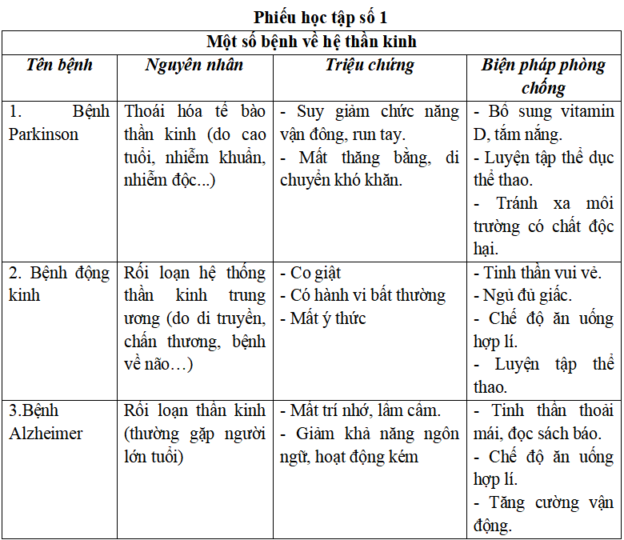

Slide 7
Tìm hiểu nội dung SGK.
? Kể tên 1 số chất gây nghiện cho hệ thần kinh.
? Nghiện ma túy gây ra những tệ nạn gì cho xã hội.
? Từ nhưng hiểu biết của mình về các chất gây nghiện em sẽ tuyên truyền điều gì cho người thân và mọi người xung quanh.

Slide 8
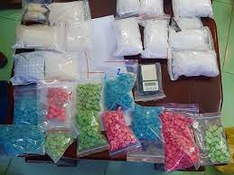
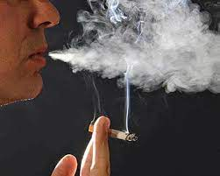


- Một số chất gây nghiện cho hệ thần kinh:
+ Nicotin trong khói thuốc lá
+ Etanol trong rượu
+ Ma túy....

Slide 9

Tìm hiểu các giác quan trong cơ thể người
? Kể tên 1 số giác quan ở cơ thể người.
? Nêu chức năng chung của các giác quan

Slide 10
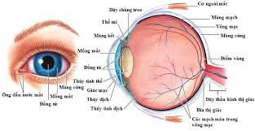


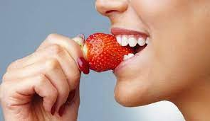

- Các giác quan ở người: Thị giác, thính giác, xúc giác, vị giác, khứu giác.
- Các giác quan giúp cơ thể nhận biết các kích thích từ bên ngoài hay bên trong cơ thể đảm bảo cho cơ thể thích nghi với môi trường.

Slide 11
Nhóm 1, 3: Hoàn thành phiếu học tập số 2
Nhóm 2, 4: Hoàn thành phiếu học tập số 3
Phiếu học tập số 2
Phiếu học tập số 3
 | Nội dung
1. Cấu tạo cơ quan thị giác
2. Chức năng cơ quan thị giác
3. Quá trình thu nhận ánh sáng
4. Bệnh về mắt
5. Tật về mắt
 | Nội dung
1. Cấu tạo cơ quan thính giác
2. Chức năng cơ quan thính giác
3. Quá trình thu nhận âm thanh
4. Bệnh về tai

Slide 12
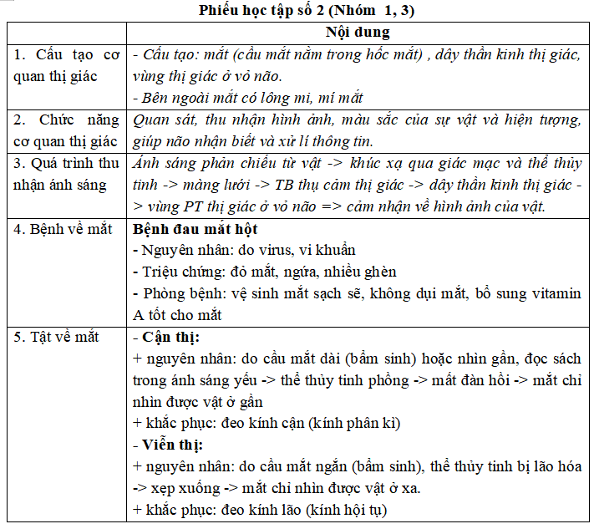

Slide 13
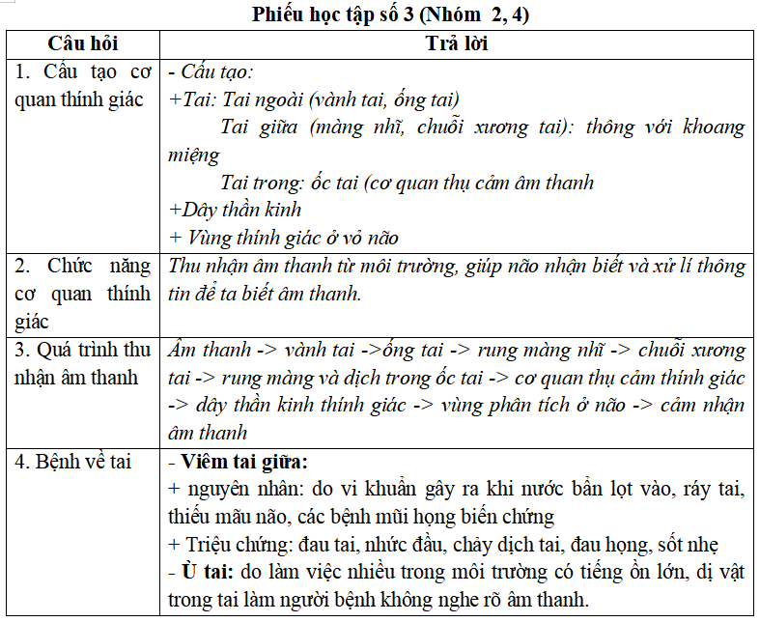

Slide 14
LUYỆN TẬP
Tham gia trò chơi trên quizzi.

Slide 15
VẬN DỤNG
Trình bày Poster của nhóm thiết kế
Nội dung: tuyên truyền cách chăm sóc, bảo vệ đôi mắt.

Slide 16
XIN CHÂN THÀNH CẢM ƠN!

Slide 17
2/ Chức năng.
- Hệ thần kinh vận động: điều khiển sự hoạt động của cơ vân (là hoạt động có ý thức).
- Hệ thần kinh sinh dưỡng: điều hoà các cơ quan dinh dưỡng và cơ quan sinh sản (là hoạt động không có ý thức).

Slide 18
Hoàn thành sơ đồ sau
(Đơn vị cấu tạo của)
về cấu tạo
về chức năng
1
...................
Bộ phận ngoại biên
3
Hệ thần kinh sinh dưỡng
......................
...................
2
Não
4
5
...................
.............
...............
6
...................
7
Bó sợi vận động

Slide 19
Hoàn thành sơ đồ sau
Nơron
(Đơn vị cấu tạo của)
về cấu tạo
Hệ thần kinh
về chức năng
1
...................
Hệ thần kinh vận động
Hệ thần kinh sinh dưỡng
Bộ phận trung ương
3
2
Bộ phận ngoại biên
...............................
......................
Tủy sống
Dây thần kinh
Hạch thần kinh
4
5
...................
Não
.............
...............
6
Bó sợi cảm giác
...................
7
Bó sợi vận động

Slide 20
HƯỚNG DẪN TỰ HỌC
a. Bài vừa học :
- Học bài và trả lời câu hỏi SGK .
- Đọc mục “Em có biết”
b. Bài sắp học : “Thực hành: Tìm hiểu chức năng (liên quan đến cấu tạo) của tủy sống”
- Đọc kĩ nội dung và cách tiến hành
- Chuẩn bị: Ếch: mỗi nhóm một con; Bông thấm nước; Kẻ bảng 44 vào vở (hoặc giấy rời)

